Slide 1
UVODNA ANKETA ERASMUS+ PROJEKTA „ZDRAVO JE PRAVO”

Slide 2
Anketa je osmišljena za ispitivanje stavova i mišljenja naših učenika o njihovim prehrambenim i drugim životnim navikama.
Anketu su ispunjavali učenici 5.-8. razreda, a anketa je bila otvorena za odgovore tijekom rujna (12.-30.rujna 2022.)
Na anketna je pitanja odgovorio 141 učenik, od toga 68 dječaka i 73 djevojčice.
Na anketu je odgovorilo najviše učenika 7.c razreda, a najmanje je odgovora učenika 5.c razreda.

Slide 3
Prehrambene navike
47 učenika smatra da su njihove prehrambene navike dobre, većina (61,7% - 87 učenika) smatra da bi mogle biti i bolje. Samo 5 učenika svoje prehrambene navike smatra lošima.
115 učenika je svjesno povezanosti zdravlja i prehrambenih navika, ali zabrinjava da njih 26 smatra da ta veza ne postoji ili ne znaju jesu li zdravlje i prehrana povezani.

Slide 4
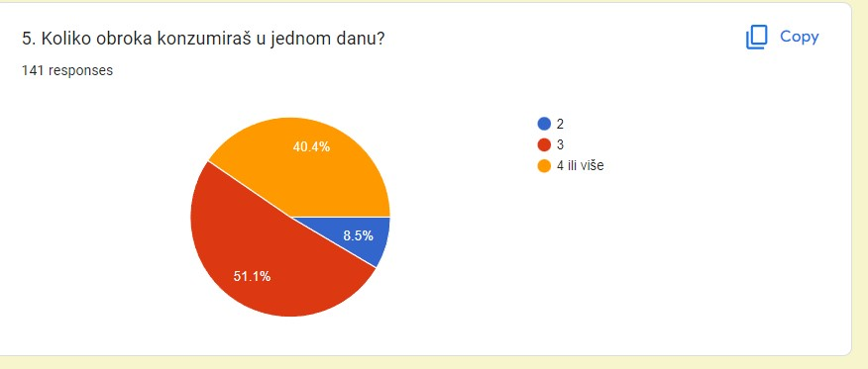
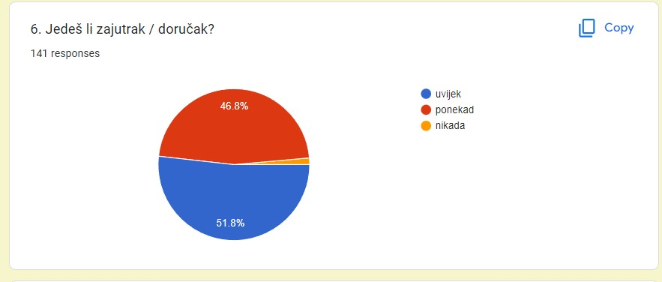
Samo dva učenika nikada ne jedu zajutrak, ali ih je znatan broj (66 učenika) koji ovaj izuzetno važan obrok jedu samo ponekad.
Najveći dio naših učenika (njih 129, tj. 91.5% konzumira 3 ili više obroka u danu).

Slide 5
Koliko često naši učenici jedu voće i povrće?

Slide 6
Tople obroke svakodnevno konzumira 61,7% (87) naših učenika. Njih 9 topli obrok konzumira samo jednom tjedno ili rjeđe.

Slide 7
Koliko često naši učenici jedu grickalice i slatkiše?
49 učenika (njih 34,8 %) svakodnevno jede slatkiše, a grickalice njih 16 (11,3 %). Iako nisu veliki brojevi, važno je učenike stalno upozoravati na posljedice konzumiranja ovih prehrambenih proizvoda i upućivati ih na zdravije inačice.

Slide 8
Čak 112 učenika tvrdi da rijetko konzumiraju brzu hranu (fast food).
122 naša učenika žeđ gase vodom češće nego bilo kojim drugim napitkom.

Slide 9
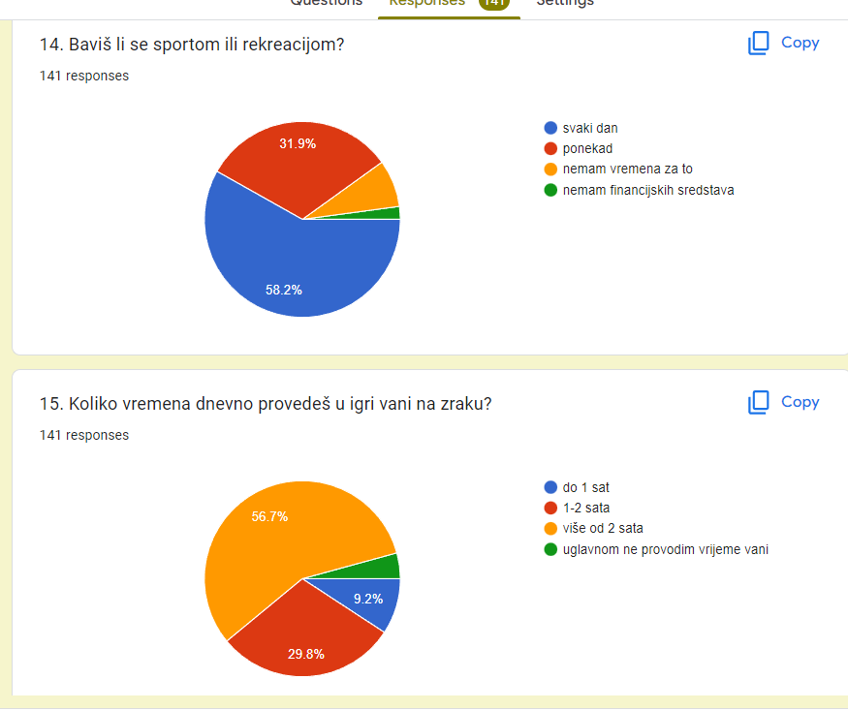
Bavljenje sportom i boravak na svježem zraku iznimno su važni u očuvanju zdravlja. Većina je naših učenika svjesna ovih činjenica te se svakodnevno sportom bavi njih 58,2%, a na zraku više od dva sata dnevno provede njih 56,8 %.

Slide 10
Ekrani – koliko vremena oduzmu našim učenicima?

Slide 11
Više od 90% naših učenika smatra da je zdrava prehrana važna, iako veći dio njih (61%, tj. 86 učenika) ne misli da je to nešto o čemu treba previše misliti.

Slide 12
Najviše je učenika (njih 106) ocijenilo da je za njihovo zdravlje izrazito važno izbjegavati ovisničko ponašanje.
Sljedeće po važnosti (81 učenik) je konzumiranje dovoljne količine vode uz izbjegavanje zaslađenih napitaka.
75 učenika je svakodnevnu fizičku aktivnost ocijenilo izrazito važnom za zdravlje, a 74 su učenika istu ocjenu dali i kategorijama „boravak na svježem zraku” i „kvalitetan san”.
Najmanje je učenika (73) kao izrazito važnu za zdravlje ocijenilo zdravu prehranu.

